Slide 1

数据绑定
本讲大纲：
1、数据绑定概述
2、简单属性绑定
3、表达式绑定
4、集 合 绑 定
5、方法调用结果绑定
支持网站：www.mrbccd.com

Slide 2
数据绑定概述
数据绑定是指从数据源获取数据或向数据源写入数据。简单的数据绑定可以是对变量或属性的绑定，比较复杂的是对ASP.NET数据绑定控件的操作。
说明：所有的数据绑定表达式都必须包含在<%#…%>中。另外，执行绑定操作要么执行Page对象的DataBind()方法，要么执行数据绑定控件对应类的实例对象的DataBind()方法。

Slide 3
简单属性绑定
基于属性的数据绑定所涉及的属性必须包含get访问器，因为在数据绑定过程中，数据显示控件需要通过属性的get访问器从属性中读取数据。
简单属性绑定的语法如下：
<%# 属性名称%>
然后需要调用Page类的DataBind方法才能执行绑定操作。
简单属性绑定<br />
商品名称：<%# GoodsName %><br />
商品种类：<%# GoodsKind %></div>

Slide 4
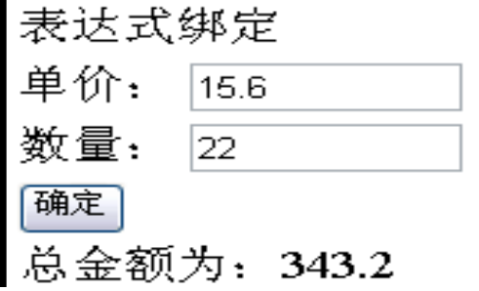
表达式绑定
将数据绑定到显示控件之前，通常要对数据进行处理，也就是说，需要使用表达式做简单处理后，再将执行结果绑定到显示控件上。
下面的示例主要介绍如何将单价与数量相乘的结果绑定到Label控件上。
<asp:Label ID="Label1" runat="server" Text='<%#"总金额为："+Convert.ToString(Convert.ToDecimal (TextBox1.Text)*Convert.ToInt32(TextBox2.Text)) %>'></asp:Label></td>

Slide 5
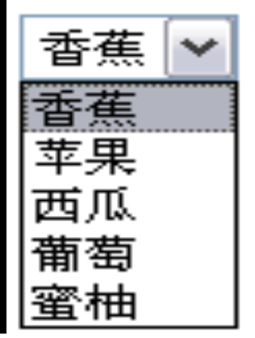
集 合 绑 定
有一些服务器控件是多记录控件，如DropDownList控件，这类控件即可使用集合作为数据源对其进行绑定。通常情况下，集合数据源主要包括ArrayList、Hashtabel、DataView、DataReader等。下面就以ArrayList集合绑定DropDownList控件为例进行具体介绍。
System.Collections.ArrayList arraylist = new ArrayList();
arraylist.Add("香蕉");
arraylist.Add("苹果");
arraylist.Add("西瓜");
arraylist.Add("葡萄");
arraylist.Add("蜜柚");
DropDownList1.DataSource = arraylist;
DropDownList1.DataBind();

Slide 6
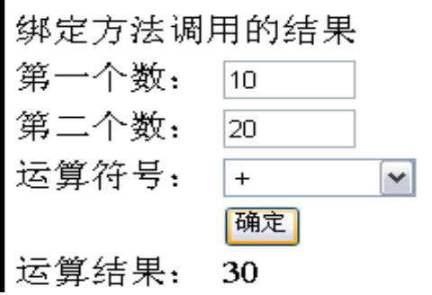
方法调用结果绑定
定义一个方法，其中可以定义表达式计算的几种方式，在数据绑定表达式中通过传递不同的参数得到调用方法的结果。
<asp:Label ID="Label1" runat="server" Text='<%#operation(ddlOperator.SelectedValue) %>/'>

Slide 7
Thank you
还有什么疑问可以到www.mrbccd.com提出
也可以以发送邮件到 mingrisoft@mingrisoft.com

